Slide 1
유스케이스명 | 메인 화면
개요 | 각 사용자는 최초에 메인화면으로 시작한다.
관련 액터 | 덱 완성 여부
선행 조건
이벤트 흐름 | 기본 흐름: 1. 사용자는 덱 설정 버튼과 설정 버튼을 누를 수 있다. 2. 덱 설정 버튼을 누를 경우 “덱 설정” 상태로 화면이 바뀐다. 3. 설정 버튼을 누를 경우 사운드 설정을 할 수 있다. 4. 각 사용자가 덱을 완성시킨 후 서로 기기를 연결하면 “게임 시작” 상태로 화면이 바뀐다.
후행 조건
대안 흐름 | 4-1 서로 덱 완성이 되지 않았을 때 기기를 연결할 경우 1.경고문을 출력하고 아무 일도 일어나지 않는다. (흐름 종료)
비기능적 요구사항

Slide 2
유스케이스명 | 덱 설정
개요 | 사용자는 각자 공격카드, 비밀카드, 방어카드를 조합해 덱을 설정할 수 있다.
관련 액터 | 덱 검사, 덱 완성 여부
선행 조건 | 서로의 디바이스는 분리된 상태이며 새 게임이 시작되지 않은 상태이다.
이벤트 흐름 | 기본 흐름: 1. 완성된 덱이 없는 경우 사용자가 덱을 새로 추가한다. 2. 완성된 덱이 있는 경우 불러온다. 3. 사용자는 현재 있는 카드중에서 선택해 자신의 덱에 넣을 수 있다. 4. 덱 검사 액터가 매번 20장을 초과하는지랑 공격카드가 10장 이상 있는지 확인해준다. 5. 사용자는 사용자의 덱에서 마음에 들지 않는 카드를 제외하고 다른 카드로 대체할 수 있다. 6. 최종적으로 20장을 구상했으면 확인 버튼을 눌러 자신의 덱을 저장할 수 있다. 7. 덱 완성 여부 액터에 덱이 완성되었음을 저장하고 “메인 화면” 상태로 나가진다.
후행 조건
대안 흐름 | 4-1 사용자가 20장을 초과시키거나, 공격카드가 10장을 초과할 경우 1. 덱 검사액터가 이를 판단해 해당 시행을 취소시킨다. (흐름 종료) 6-1 사용자의 덱이 20장보다 적을 경우 2. 확인 버튼은 비활성화된다. (흐름 종료)
비기능적 요구사항

Slide 3
유스케이스명 | 게임 시작
개요 | 사용자의 디바이스를 연결하면 게임이 시작되고 한쪽이 패배할 때까지 계속된다.
관련 액터 | 연결 감지, 드로우, 차례, 공격 카운트
선행 조건 | 각 사용자는 덱이 완성되어있어야 하며, 메인화면에 있는 채로 기기를 맞대야 한다.
이벤트 흐름 | 기본 흐름: 1. 각 사용자는 심장 카드 두 장을 가지고 시작한다. 2. 플레이어는 서로 드로우 액터에게 카드를 다섯 장 받는다. 3. 차례 액터에게 랜덤변수를 받아 선공, 후공을 정한다. 4. 선공을 받은 사람에겐 “공격준비” 상태, 후공을 받은 사람에겐 “방어준비” 상태가 주어진다. 5. 공격 카운트는 2로 초기화된다. 6. ‘카드내용’ 액터에게 양 플레이어의 카드 내용 배열을 입력한다. 7. 서로 기기를 분리하면 정해진 상태로 장면을 바꾼다.
후행 조건
대안 흐름 | 4-1 연결을 감지해 게임이 시작되었지만, 선후공을 결정하지 못했을 때 연결이 종료되는경우1. 1. 연결이 종료되었다고 알리고 다시 “메인화면” 상태로 이동한다. (흐름종료)
비기능적 요구사항

Slide 4
유스케이스명 | 공격 준비
개요 | 전투 전에 방어중인 플레이어가 행동하게 되는 상태이다.
관련 액터 | 드로우, 카드내용, 전투준비, 공격 카운트, 턴종료
선행 조건 | 방어중인 플레이어가 턴종료를 했을 경우 실행된다.
이벤트 흐름 | 기본 흐름: 1. 공격 카운트가 2일 경우, 드로우 액터에게 카드 두 장을 받는다. 2. 자신의 손패가 표시되며, 상대의 손패가 뒤집어진 채로 표시된다. 3. 카드내용 액터에게 공격카드가 있는지 입력받는다. 4. 자신의 손에 공격카드가 없을 경우 아무것도 할 수 없으며 “턴 종료” 상태가 된다. 5. 자신의 손에 공격카드가 있을 경우 상대의 어떤 카드를 공격할 지 정할 수 있다. 6. 최종적으로 준비가 되었으면 위의 ‘전투 준비’ 버튼을 눌러 “전투 준비” 상태로 이동한다. 7. 전투 준비 버튼을 누르면 내 카드들이 뒤집어지고 전투 준비 액터에게 준비됨을 알린다. 8. 공격 카운트를 1 감소 시킨다.
후행 조건
대안 흐름 | 1-1 공격 카운트가 1일 경우 1.드로우는 받지 않고 진행된다. (흐름종료) 5-1 공격카드가 존재하지만 공격을 하지 않고 턴을 넘기고 싶은 경우 1. 턴 종료 버튼을 누르면 “턴 종료” 상태가 된다. (흐름종료)
비기능적 요구사항

Slide 5
유스케이스명 | 방어 준비
개요 | 전투 전에 방어중인 플레이어가 행동하게 되는 상태이다.
관련 액터 | 드로우, 카드내용, 전투준비
선행 조건 | 공격중인 플레이어가 턴종료를 했을 경우 실행된다.
이벤트 흐름 | 기본 흐름: 1. 자신의 손패가 표시되며, 상대의 손패가 뒤집어진 채로 표시된다. 2. 자신의 손패를 드래그하여 카드 순서를 바꿀 수 있다. 3. 최종적으로 준비가 되었으면 위의 ‘전투 준비’ 버튼을 누른다. 4. 전투 준비 버튼을 누르면 내 카드들이 뒤집어지고 전투 준비 액터에게 준비됨을 알린다.
후행 조건
대안 흐름
비기능적 요구사항

Slide 6
유스케이스명 | 전투
개요 | 서로 공격 준비, 방어 준비때 준비해온 명령들을 처리한다.
관련 액터 | 카드내용, 전투준비, 차례, 심장카드, 공격 카운트, 턴 종료
선행 조건 | 각자 플레이어의 전투 준비 여부가 1일경우, 기기를 연결하면 실행된다.
이벤트 흐름 | 기본 흐름: 1. ‘턴 종료’ 액터에게 공격자가 턴을 종료하고싶은지 확인한다. 2. 공격하는 플레이어는 준비했던 공격을 실행한다. 3. 방금 실행된 자신의 공격카드가 삭제된다. 4. 자신이 지목한 카드의 종류를 ‘카드내용’액터에게 입력받는다. 5. 지목한 카드가 공격카드일 경우 해당 카드를 삭제한다. 6. 지목한 카드가 비밀카드일 경우 해당 효과를 발동시킨다. 7. 지목한 카드가 심장카드일 경우 상대 심장카드를 삭제하고 ‘심장카드’ 액터에게 수를 하나 줄인다. 8. ‘공격 카운트’ 액터에게 공격 카운트를 입력받는다. 9. 공격 카운트가 0일 경우 ‘차례’ 액터에게 공격과 방어 차례를 바꾼 값을 집어넣고 공격 카운트를 2로 초기화한다. 10. ‘차례’액터에게 공격을 받은 사람에겐 “공격준비” 상태, 방어를 받은 사람에겐 “방어준비” 상태가 주어진다. 11. ‘카드내용’ 액터에게 양 플레이어의 카드 내용 배열을 입력한다.
후행 조건
대안 흐름 | 1-1 턴 종료 값이 1일 경우 1. ‘차례’ 액터에게 공격과 방어 차례를 바꾼 값을 집어넣고 공격 카운트를 2로 초기화한다. 2. ‘차례’액터에게 공격을 받은 사람에겐 “공격준비” 상태, 방어를 받은 사람에겐 “방어준비” 상태가 주어진다. 3. ‘카드내용’ 액터에게 양 플레이어의 카드 내용 배열을 입력한다. (흐름종료) 7-1 방어중인 플레이어의 심장카드 수가 0이 될 경우 1. 패배를 전달한다. 반대 플레이어에겐 승리를 전달한다. 2. 연결을 종료할 경우 둘 다 “메인 화면” 상태로 이동한다. (흐름종료)
비기능적 요구사항

Slide 7
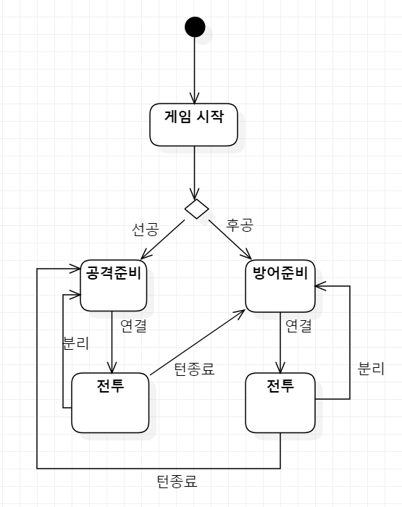

Slide 8
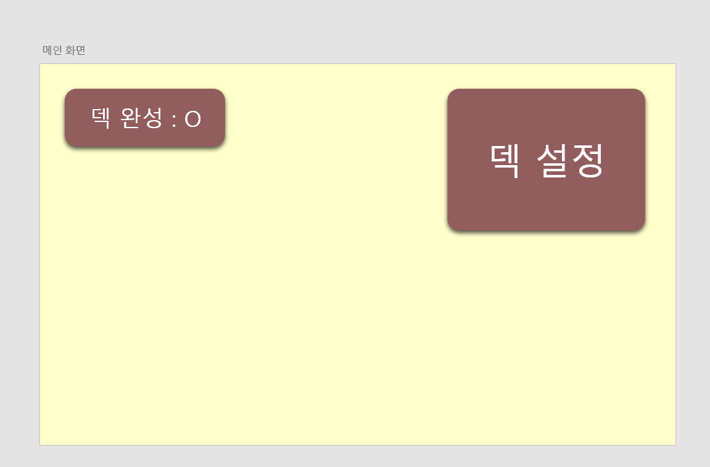

Slide 9
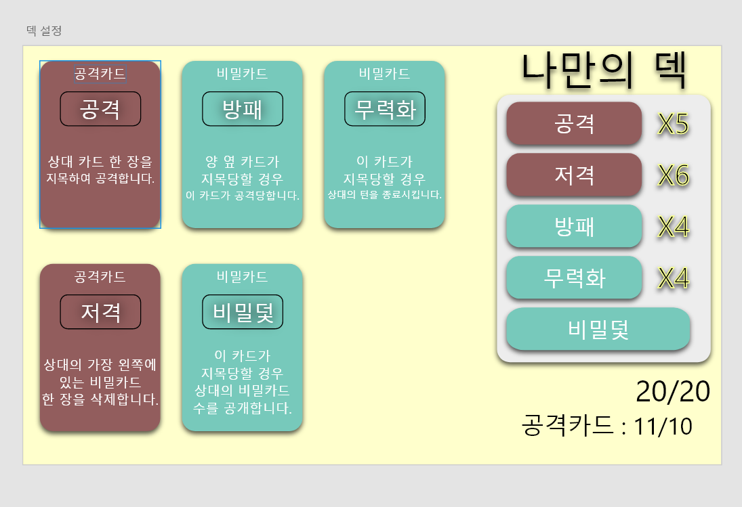

Slide 10
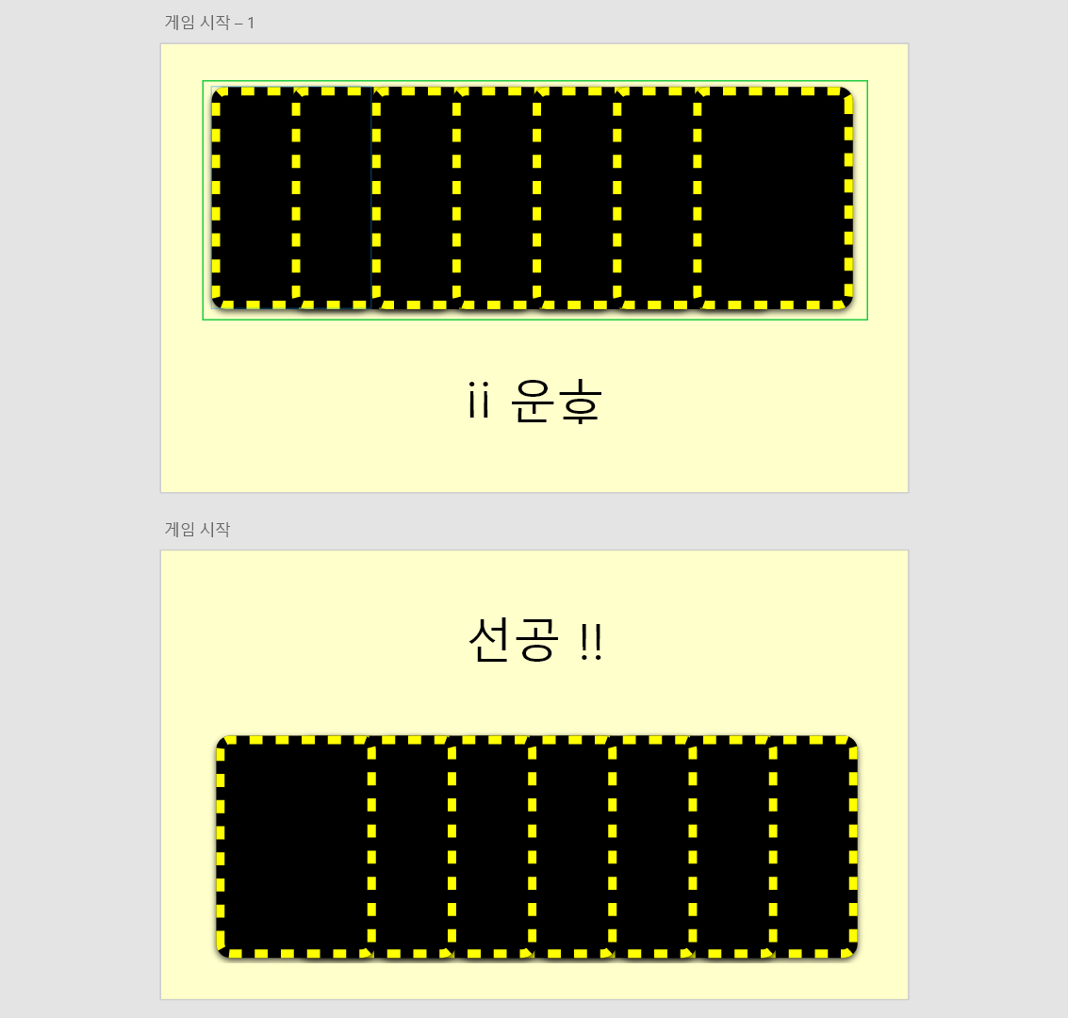

Slide 11
